Slide 1
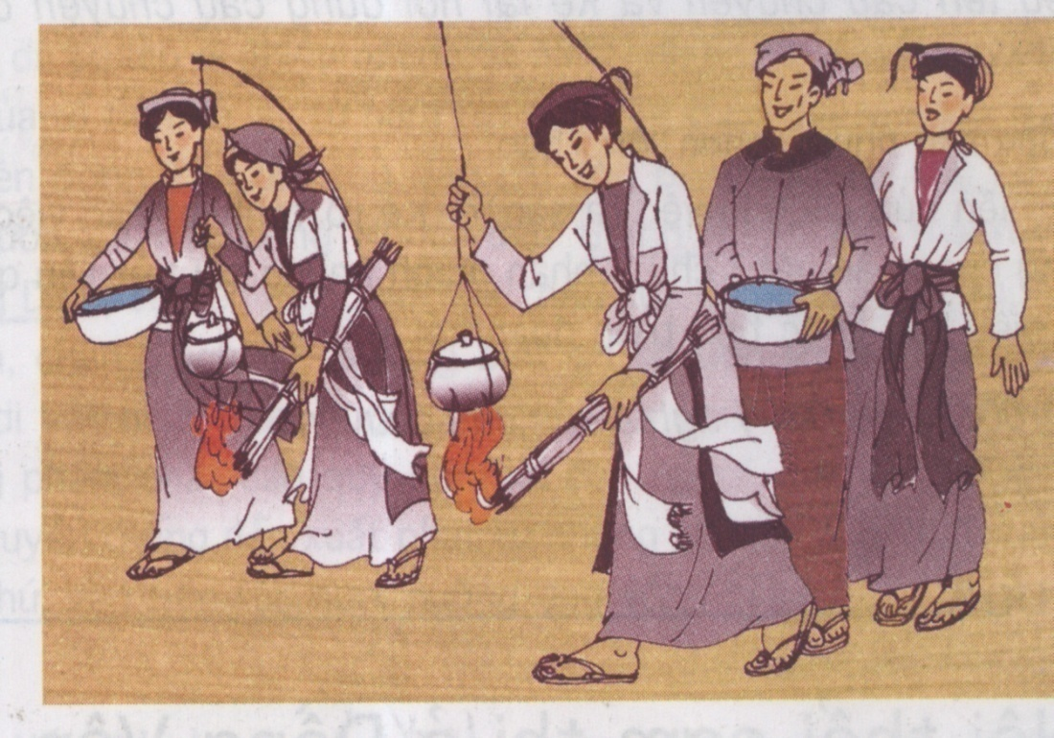
Thứ …….., ngày …… tháng …… năm 20 Tập đọc Hội thổi cơm thi ở Đồng Vân

Slide 2
Khởi động
1. Các môn sinh của cụ giáo Chu đến nhà thầy để làm gì?
2. Tìm những chi tiết cho thấy học trò rất tôn kính cụ giáo Chu.
3. Tình cảm của cụ giáo Chu đối với người thầy đã dạy cho cụ từ thuở học vỡ lòng như thế nào?
4. Tìm những chi tiết biểu hiện tình cảm đó.

Slide 3
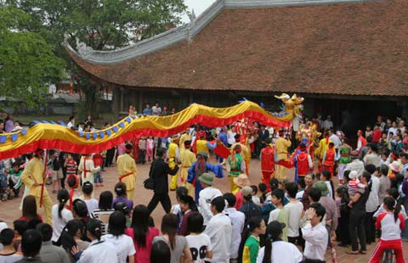
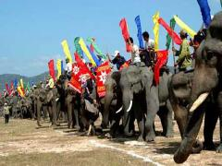
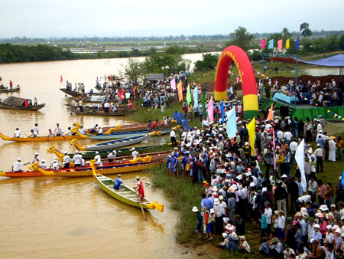
Thứ ba, ngày 22 tháng 3 năm 2022 Tập đọc Hội thổi cơm thi ở Đồng Vân

Slide 4
Tập đọc Hội thổi cơm thi ở Đồng Vân
☞ Chia đoạn:
4 đoạn
Đoạn 1: Hội thổi cơm thi … sông Đáy xưa.
Đoạn 2: Hội thi bắt đầu … bắt đầu thổi cơm.
Đoạn 3: Mỗi người nấu cơm … người xem hội.
Đoạn 4: Sau độ một giờ rưỡi … đối với dân làng.

Slide 5
Tập đọc Hội thổi cơm thi ở Đồng Vân
Luyện đọc
trẩy quân ; thoăn thoắt ; bóng nhẫy ; uốn lượn ; giật giải
Hội thổi cơm thi ở làng Đồng Vân / bắt nguồn từ các cuộc trẩy quân đánh giặc của người Việt cổ bên bờ sông Đáy xưa.
Mỗi người nấu cơm /đều mang một cái cần tre được cắm rất khéo vào dây lưng, uốn cong hình cánh cung từ phía sau ra trước mặt, đầu cần treo cái nồi nho nhỏ.

Slide 6
Tập đọc Hội thổi cơm thi ở Đồng Vân
Luyện đọc
Tìm hiểu bài
trẩy quân ; thoăn thoắt; bóng nhẫy ; uốn lượn ; giật giải
1. Hội thổi cơm thi ở làng Đồng Vân bắt nguồn từ đâu?
⇨ Hội thổi cơm thi ở làng Đồng Vân bắt nguồn từ các cuộc trẩy quân đánh giặc của người Việt cổ bên bờ sông Đáy xưa.
Hội thổi cơm thi ở làng Đồng Vân / bắt nguồn từ các cuộc trẩy quân đánh giặc của người Việt cổ bên bờ sông Đáy xưa.
Mỗi người nấu cơm /đều mang một cái cần tre được cắm rất khéo vào dây lưng, uốn cong hình cánh cung từ phía sau ra trước mặt, đầu cần treo cái nồi nho nhỏ.

Slide 7
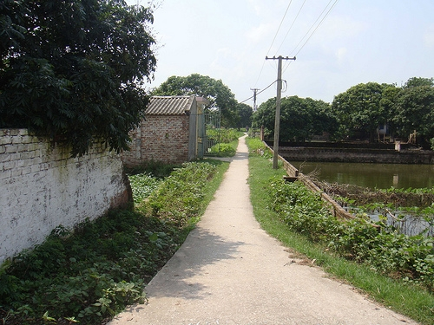
Một góc làng Đồng Vân ngày nay

Slide 8
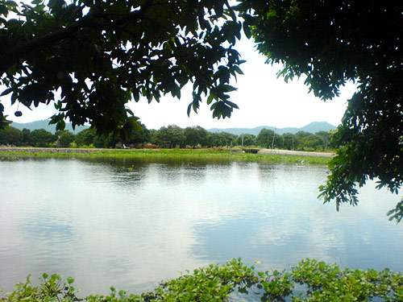
Dòng sông Đáy

Slide 9
Tập đọc Hội thổi cơm thi ở Đồng Vân
Luyện đọc
Tìm hiểu bài
trẩy quân ; thoăn thoắt; bóng nhẫy ; uốn lượn ; giật giải
2. Kể lại việc lấy lửa trước khi nấu cơm?
➢ Leo lên cây chuối bôi mỡ bóng nhẫy.
➢ Lấy nén hương cắm trên ngọn chuối.
➢ Châm hương vào 3 que diêm.
➢ Hương cháy tạo thành ngọn lửa.
Hội thổi cơm thi ở làng Đồng Vân / bắt nguồn từ các cuộc trẩy quân đánh giặc của người Việt cổ bên bờ sông Đáy xưa.
Mỗi người nấu cơm /đều mang một cái cần tre được cắm rất khéo vào dây lưng, uốn cong hình cánh cung từ phía sau ra trước mặt, đầu cần treo cái nồi nho nhỏ.

Slide 10
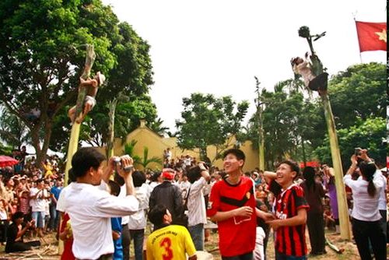
Trèo lên cấy chuối bị bôi mỡ để lấy lửa

Slide 11
Tập đọc Hội thổi cơm thi ở Đồng Vân
Luyện đọc
Tìm hiểu bài
☞ Mỗi người một việc:
➢ Người vót những thanh tre già thành những chiếc đũa bông.
➢ Người nhanh tay giã thóc, giần sàng thành gạo.
➢ Người thì lấy nước và bắt đầu thổi cơm.
trẩy quân ; thoăn thoắt; bóng nhẫy ; uốn lượn ; giật giải
3.Tìm những chi tiết cho thấy thành viên của mỗi đội thổi cơm thi đều phối hợp nhịp nhàng, ăn ý với nhau.
Hội thổi cơm thi ở làng Đồng Vân / bắt nguồn từ các cuộc trẩy quân đánh giặc của người Việt cổ bên bờ sông Đáy xưa.
Mỗi người nấu cơm /đều mang một cái cần tre được cắm rất khéo vào dây lưng, uốn cong hình cánh cung từ phía sau ra trước mặt, đầu cần treo cái nồi nho nhỏ.

Slide 12
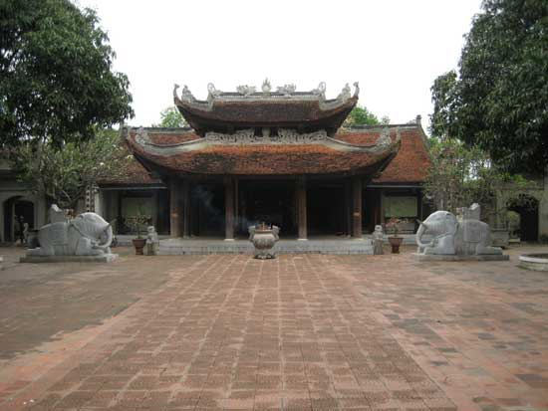
Đình

Slide 13
Tập đọc Hội thổi cơm thi ở Đồng Vân
Luyện đọc
Tìm hiểu bài
trẩy quân ; thoăn thoắt; bóng nhẫy ; uốn lượn ; giật giải
4. Tại sao nói việc giật giải trong cuộc thi là niềm tự hào khó có gì sánh nổi đối với dân làng?
Hội thổi cơm thi ở làng Đồng Vân / bắt nguồn từ các cuộc trẩy quân đánh giặc của người Việt cổ bên bờ sông Đáy xưa.
Mỗi người nấu cơm /đều mang một cái cần tre được cắm rất khéo vào dây lưng, uốn cong hình cánh cung từ phía sau ra trước mặt, đầu cần treo cái nồi nho nhỏ.
➢ Vì khẳng định đội thắng là đội tài giỏi, khéo léo.
➢ Vì giải thưởng là kết quả của sự nỗ lực, sự đoàn kết của đội.

Slide 14
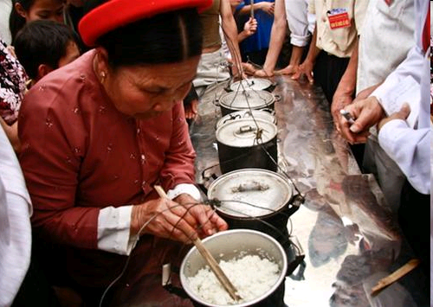
Các cụ cao niên chấm điểm cho các nồi cơm.

Slide 15
Tập đọc Hội thổi cơm thi ở Đồng Vân
Nội dung chính:
Qua việc miêu tả lễ hội thổi cơm thi ở Đồng Vân, tác giả thể hiện tình cảm yêu mến và niềm tự hào đối với một nét đẹp cổ truyền trong sinh hoạt văn hóa của dân tộc.

Slide 16
Luyện đọc diễn cảm :
Hội thi bắt đầu bằng việc lấy lửa. Khi tiếng trống vừa dứt, bốn thanh niên của bốn đội nhanh như sóc, thoăn thoắt leo lên bốn cây chuối bôi mỡ bóng nhẫy / để lấy nén hương cắm ở trên ngọn. Có người leo lên, tụt xuống, lại leo lên… Khi mang được nén hương xuống, người dự thi được phát ba que diêm để châm vào hương cho cháy thành ngọn lửa. Trong khi đó, những người trong đội, mỗi người một việc. Người thì ngồi vót những thanh tre già thành những chiếc đũa bông. Người thì nhanh tay giã thóc, giần sàng thành gạo, người thì lấy nước và bắt đầu thổi cơm.
Hội thi bắt đầu bằng việc lấy lửa. Khi tiếng trống vừa dứt, bốn thanh niên của bốn đội nhanh như sóc, thoăn thoắt leo lên bốn cây chuối bôi mỡ bóng nhẫy / để lấy nén hương cắm ở trên ngọn. Có người leo lên, tụt xuống, lại leo lên… Khi mang được nén hương xuống, người dự thi được phát ba que diêm để châm vào hương cho cháy thành ngọn lửa. Trong khi đó, những người trong đội, mỗi người một việc. Người thì ngồi vót những thanh tre già thành những chiếc đũa bông. Người thì nhanh tay giã thóc, giần sàng thành gạo, người thì lấy nước và bắt đầu thổi cơm.

Slide 17
Tập đọc Hội thổi cơm thi ở Đồng Vân
Nội dung chính:
Qua việc miêu tả lễ hội thổi cơm thi ở Đồng Vân, tác giả thể hiện tình cảm yêu mến và niềm tự hào đối với một nét đẹp cổ truyền trong sinh hoạt văn hóa của dân tộc.
Nêu lại nội dung chính của bài học.

Slide 18
Tập đọc Hội thổi cơm thi ở Đồng Vân
☞ Dặn dò:
➢ Đọc lại bài, học thuộc nội dung chính của bài.
➢ Xem trước bài: «Tranh làng Hồ».

